Slide 1
Презентация на тему: «Здоровьесберегающие технологии в работе с детьми в ДОУ»
Воспитатель 2 –ой младшей группы «Одуванчики»
Глазунова Марина Александровна.
МБДОУ «Золотой Ключик» г. Большой Камень

Slide 2
«Забота о здоровье детей- это важнейший труд воспитателя. От жизнерадостности, бодрости детей зависит их духовная жизнь, мировоззрение, умственное развитие, прочность знаний и самое главное вера в свои силы. В.А.Сухомлинский

Slide 3
Здоровье – это состояние полного физического, психического и социального благополучия, а не просто отсутствие болезней или физических дефектов.
( Всемирная организация здравоохранения)

Slide 4
Здоровьесберегающие технологии
целостная система воспитательно-
оздоровительных, коррекционных
и профилактических мер
которые осуществляются
в процессе взаимодействия
ребенка и ребенка и ребенка и
педагога родителей доктора

Slide 5
Цель здоровьесберегающих, образовательных технологий:
Обеспечить дошкольнику возможность сохранения здоровья
Сформировать у него необходимые знания, умения и навыки по ЗОЖ
Научить использовать полученные
знания в повседневной жизни

Slide 6
Здоровьесберегающие технологии
технологии сохранения и стимулирования здоровья
технологии обучения здоровому образу жизни
коррекционные технологии

Slide 7
Технологии сохранения и стимулирования здоровья:
Динамические паузы
Подвижные и спортивные игры
Пальчиковая гимнастика
Гимнастика для глаз
Дыхательная гимнастика
Гимнастика бодрящая

Slide 8
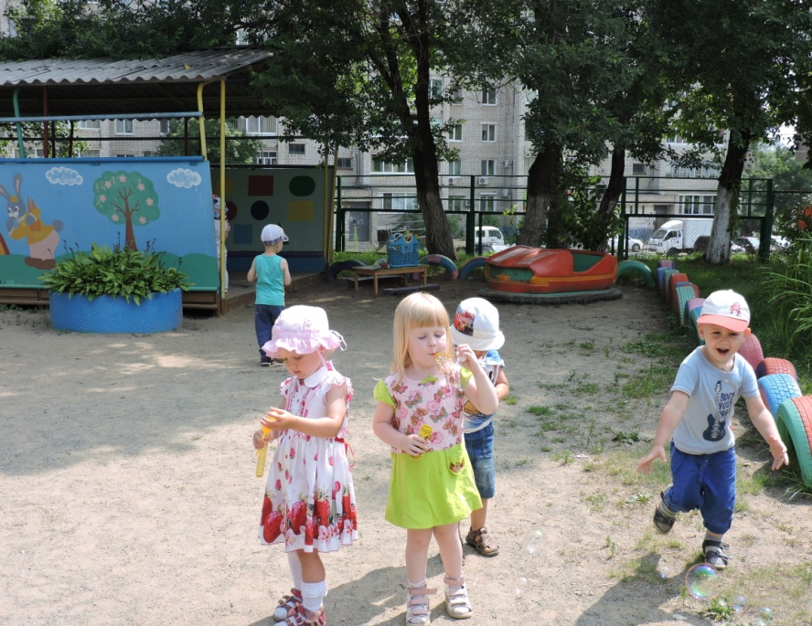
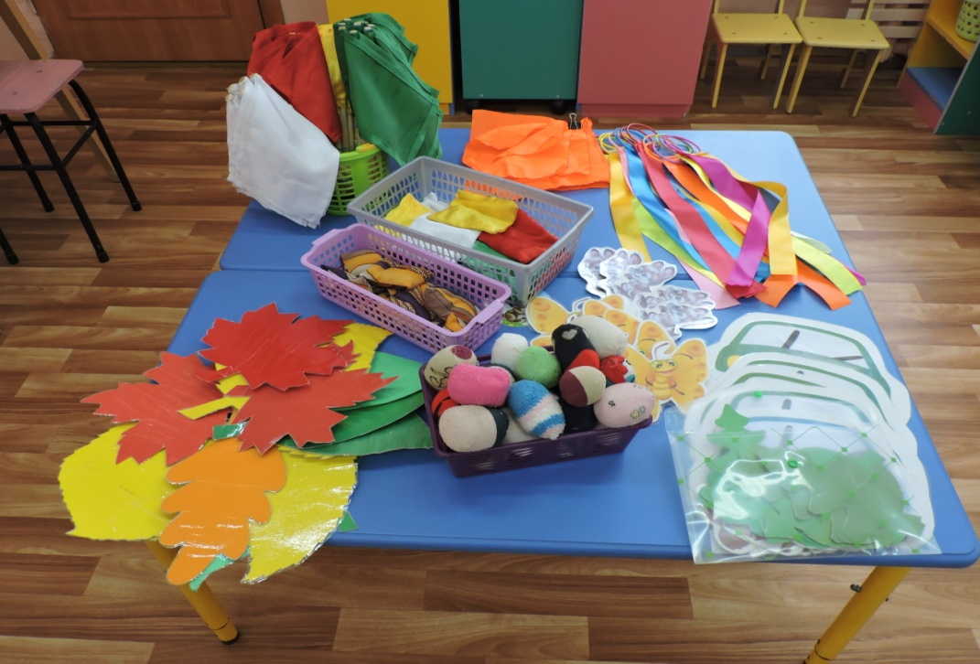
Подвижные и спортивные игры
Как часть физкультурного занятия, на прогулке, в групповой комнате - малой со средней степенью подвижности.

Slide 9
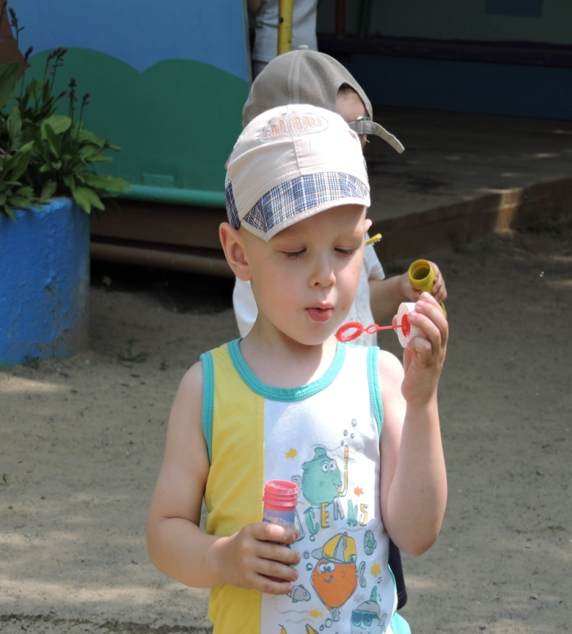
Дыхательная гимнастика
Активизируется кислородный обмен во всех тканях организма, что способствует нормализации и оптимизации его работы в целом.
Проводится в различных формах физкультурно-оздоровительной работы.

Slide 10
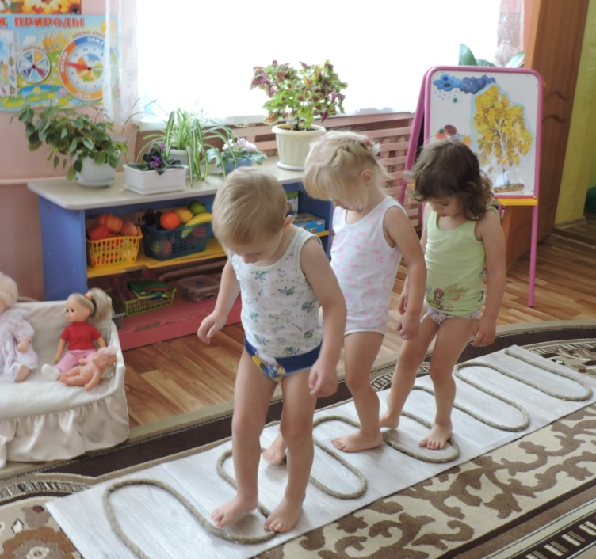
Гимнастика бодрящая
проводится после дневного сна, форма проведения различна: упражнения
на кроватках, обширное умывание,
ходьба по коврикам «здоровья» и т.д.

Slide 11
Технология обучения здоровому образу жизни
Утренняя гимнастика
Физкультурные занятия
Занятия из серии «Азбука здоровья»
Закаливания
Активный отдых

Slide 12
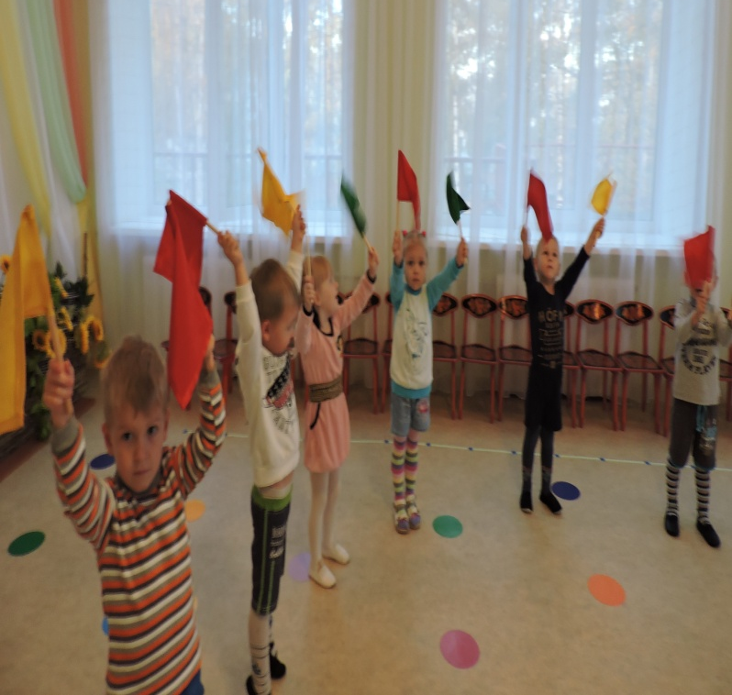
Утренняя гимнастика
Точно знаем: по утрам
Взрослым всем и малышам
Чтоб стать сильным и здоровым,
Не болеть и быть весёлым,
Надо быстро просыпаться и зарядкой заниматься.

Slide 13
Закаливание
Закаливание

Slide 14
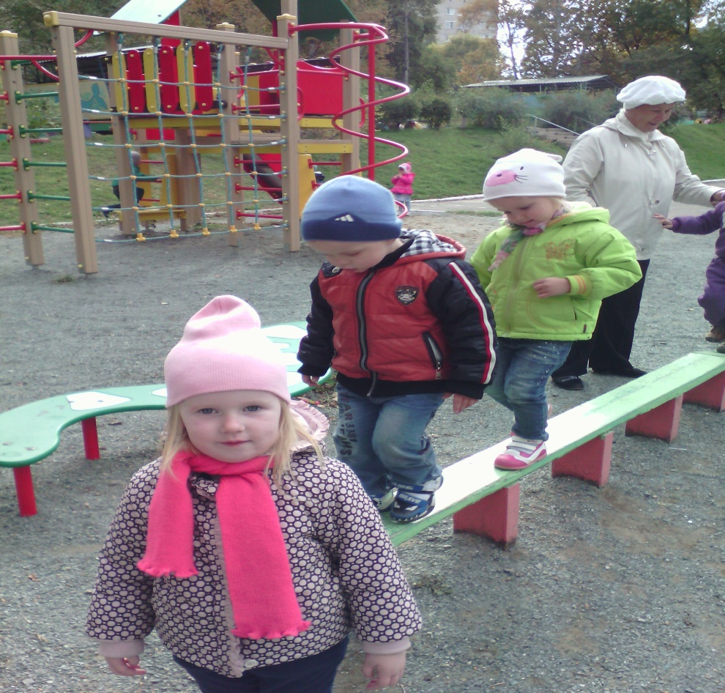
Физкультурные занятия
Занятия проводятся в соответствии программой, по которой работает ДОУ

Slide 15
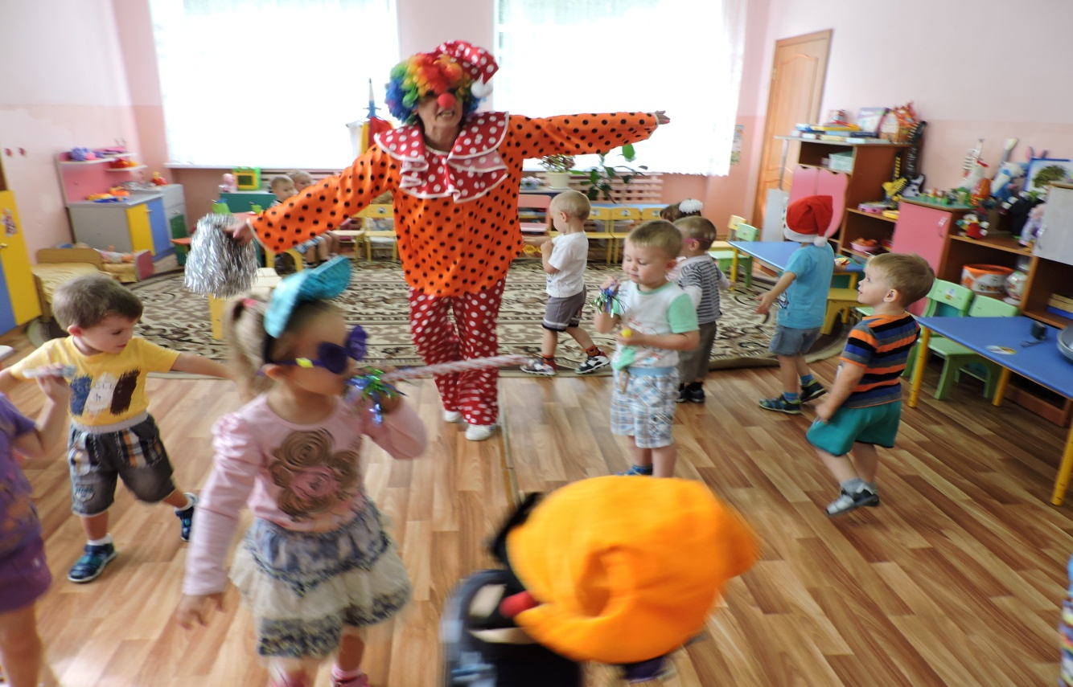
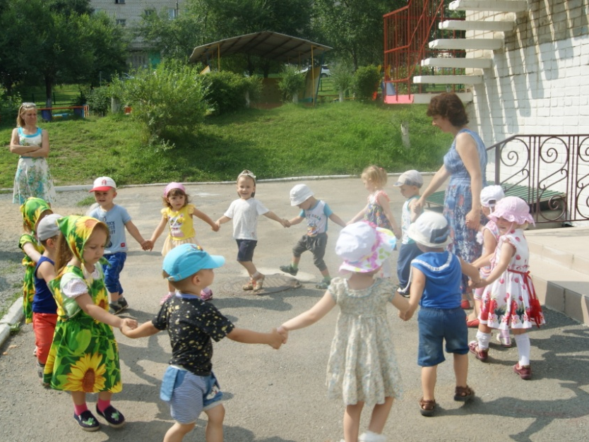
Активный отдых
физкультурные праздники, досуги, развлечения, дни здоровья

Slide 16
Коррекционные технологии
Технология музыкального воздействия
Сказкотерапия
Артикуляционная гимнастика

Slide 17
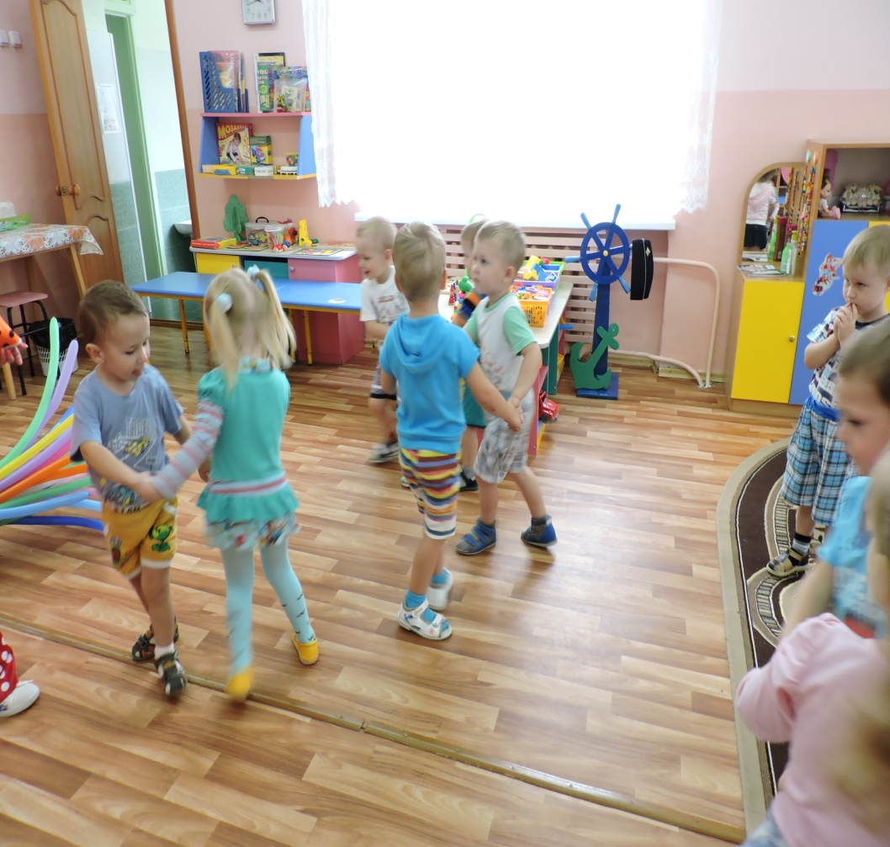
Технология музыкального воздействия
Используется в качестве вспомогательного средства, как часть других технологий, для снятия напряжения, повышения эмоционального настроя.

Slide 18
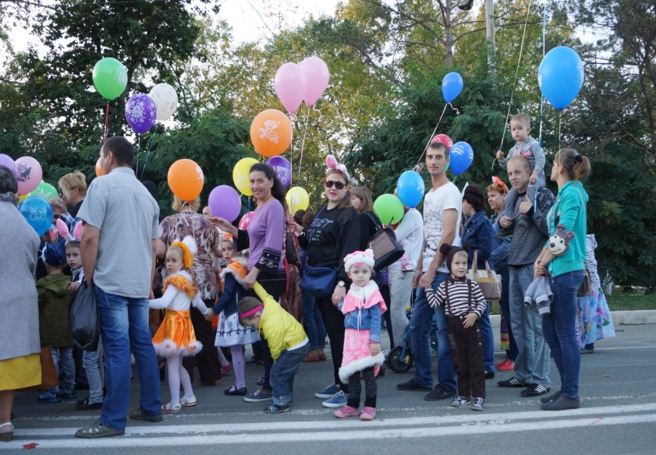
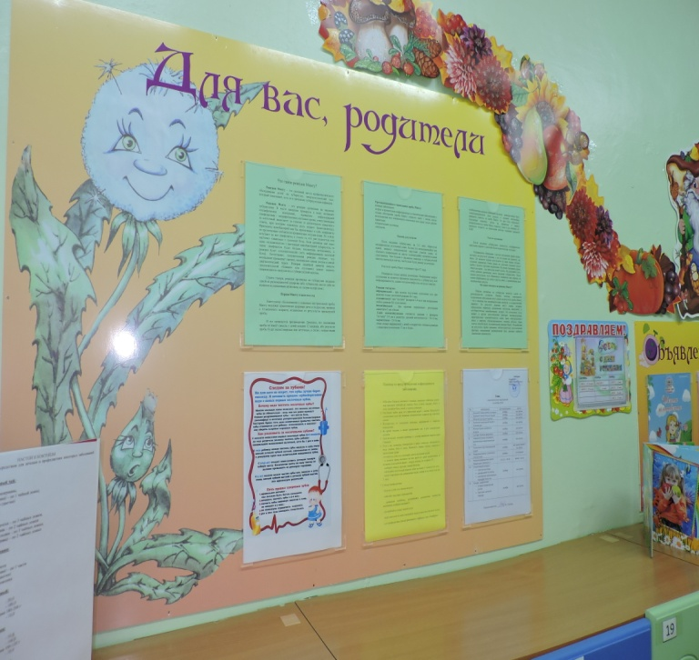
Работа с родителями

Slide 19
Спасибо за внимание!

